Slide 1
Проект решения «О районном бюджете на 2019 год и плановый период 2020-2021 годов»
Каратузский район

Slide 2
Основные параметры прогноза социально-экономического развития Каратузского района в 2019 -2021 годах

Slide 3
Инвестиционная деятельность

Slide 4
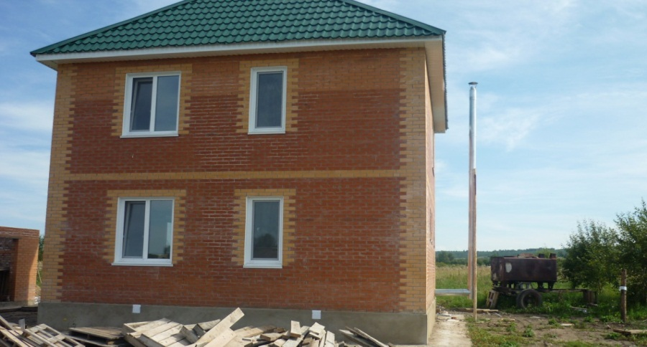
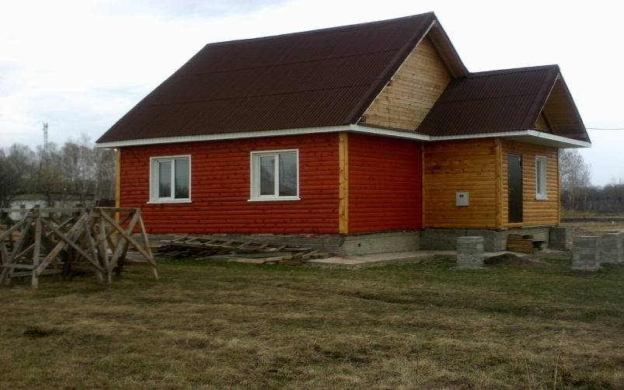
Строительство жилья

Slide 5
Объем производства продукции сельского хозяйства

Slide 6
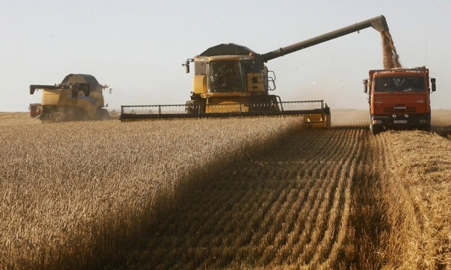
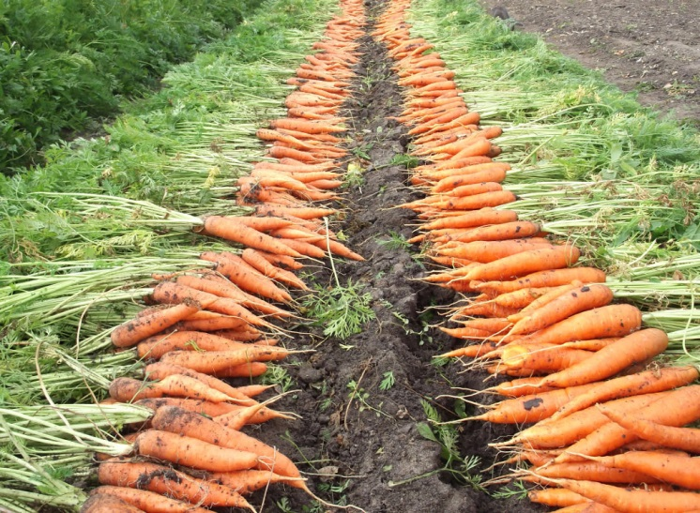
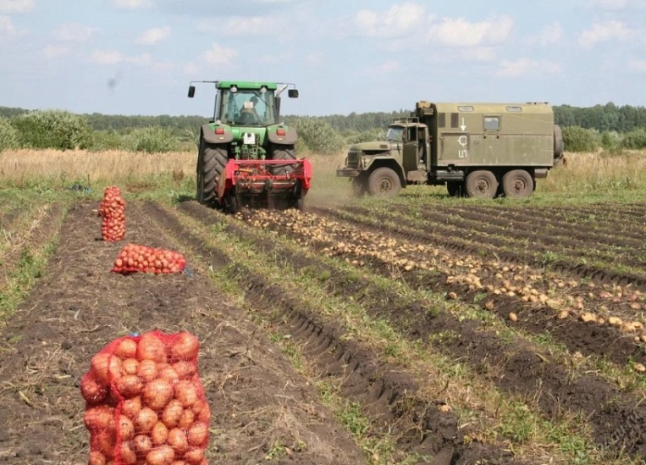
Отрасль растениеводства
Производство зерновых и овощей, тонн

Slide 7
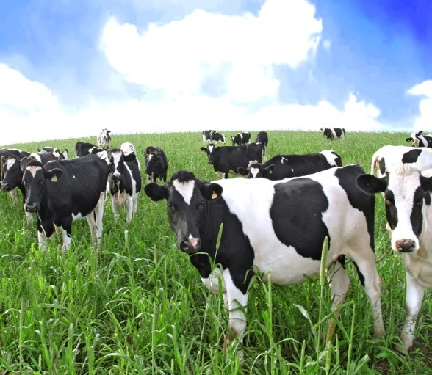
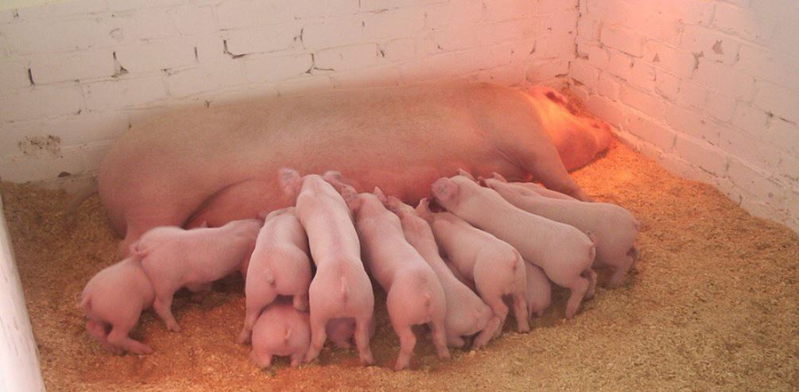
Отрасль животноводства
Объем производства основных видов сельскохозяйственной продукции, голов

Slide 8
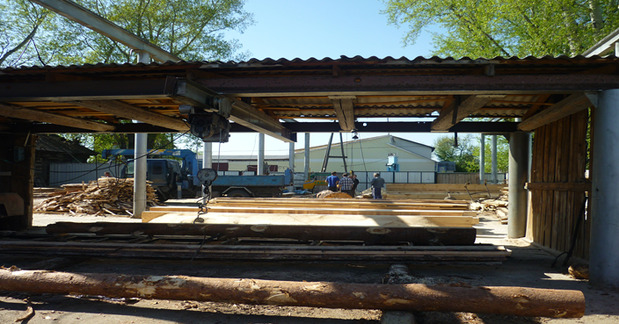
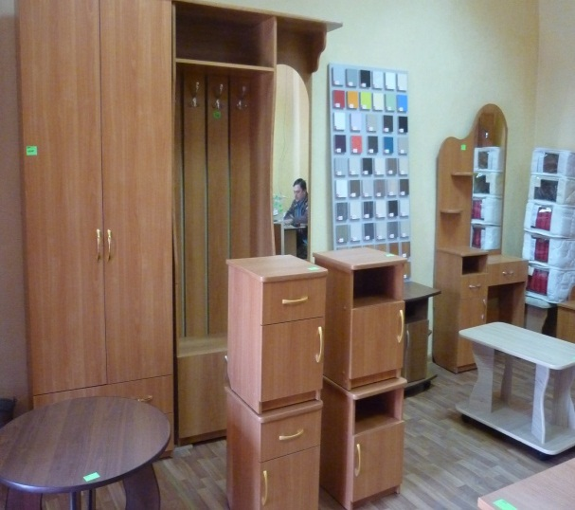
Малое предпринимательство

Slide 9
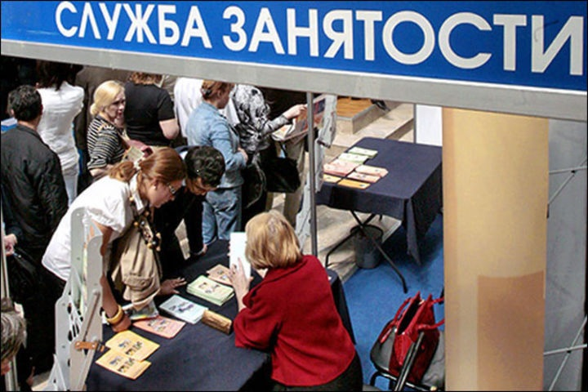
Уровень зарегистрированной безработицы

Slide 10
Основы разработки проекта районного бюджета Каратузского района на 2019 год и на плановый период 2020-2021 годов
реализация Указа Президента Российской Федерации от 7 мая 2018 года № 204 «О национальных целях и стратегических задачах развития Российской Федерации на период до 2024 года»
повышение эффективности бюджетных расходов
продолжение реализации плана мероприятий по росту доходов, оптимизации расходов
взаимодействие с краевыми органами власти по увеличению объема финансовой поддержки из краевого бюджета
повышение открытости и прозрачности местных бюджетов

Slide 11
Основные параметры районного бюджета

Slide 12
Рост собственных доходов районного бюджета
31,7 млн. рублей

Slide 13
Реализация указов Президента Российской Федерации от 7 мая 2012 года, в части повышения среднего уровня заработной платы
2018 год
2012 год
пед.работники дошкольных учреждений – с 12,9 тыс.рублей до 29,6 тыс.рублей;
пед.работники общеобразовательных учреждений – с 23,2 тыс.рублей до 36,6 тыс.рублей;
пед.работники дополнительного образования - с 10,5 тыс.рублей до 23,7 тыс.рублей;
работники отрасли культуры – с 11,5 тыс.рублей до 26,4 тыс.рублей;
социальные работники – с 9,7 тыс.рублей до 36,9 тыс.рублей;
минимальный размер оплаты труда - с 5 426 рублей до 17 861 рублей;

Slide 14
Сценарные условия для формирования
расходов районного бюджета на 2019 год
4,3%
Расходы на оплату труда работников бюджетной сферы района
3,9%
Расходы на питание
3,9%
Публичные нормативные обязательства
5,1%
Расходы на коммунальные услуги
Notes:
СЭР

Slide 15
Расходы за счет средств районного бюджета
на выплату заработной платы – 206 561,2 тыс.рублей;
на оплату коммунальных услуг – 45 617,2 тыс.рублей;
на выплату пенсий за выслугу лет – 1 262,6 тыс.рублей;
предоставление межбюджетных трансфертов поселениям – 71 945,1 тыс.рублей;
прочие расходы – 71 506,1 тыс.рублей;
Мероприятия в связи с 95-ем Каратузского района 2550,0 тыс.руб.
расходы на модульные котельные 3519,7 тыс.руб.
расходы на строительство (приобретение) жилья, для молодых семей и специалистов 1900,6 тыс.руб.
расходы на подвоз учащихся 10296,3 тыс.руб.
расходы на проведение летнего лагеря "Молодые лидеры" 1050,0 тыс.руб.
расходы на развитие сельского хозяйства и малого бизнеса в районе 925,0 тыс.руб.

Slide 16
Расходы на муниципальные программы и непрограммные расходы в 2019 году

Slide 17
Межбюджетные отношения в 2019 году (тыс.рублей)

Slide 18
Участие районом в краевых государственных программах, с привлечением средств
Наименование гос.программы | Ответственные | Мероприятия, сумма собственных средств
Создание условий для обеспечения доступным и комфортным жильем граждан | Отдел экономического развития администрации Каратузского района | Предоставление социальных выплат молодым семьям на приобретение (строительство) жилья, 1000,00 тыс.рублей
Развитие сельского хозяйства и регулирование рынков сельскохозяйственной продукции, сырья и продовольствия | Отдел экономического развития, отдел сельского хозяйства администрации района администрации Каратузского района | Предоставление социальных выплат гражданам, на строительство или приобретение жилья в сельской местности, 900,6 тыс.рублей
Развитие инвестиционной деятельности, малого и среднего предпринимательства | Отдел экономического развития, отдел сельского хозяйства администрации района администрации Каратузского района | Возмещение части затрат субъектам малого и среднего предпринимательства, 215,00 тыс.рублей

Slide 19
Участие районом в краевых государственных программах, с привлечением средств
Наименование гос.программы | Ответственные | Мероприятия, сумма собственных средств
Развитие культуры и туризма | Отдел культуры, молодёжной политики, физкультуры, спорта и туризма администрации Каратузского района | Устройство плоскостных спортивных сооружений, комплектование книжных фондов библиотек, организационная и материально-техническая модернизация муниципальных библиотек, государственная поддержка комплексного развития муниципальных учреждений культуры, 78,00 тыс.рублей
Молодежь Красноярского края в XXI веке | Отдел культуры, молодёжной политики, физкультуры, спорта и туризма администрации Каратузского района | Развитие системы патриотического воспитания, на поддержку деятельности муниципальных молодежных центров, 63,4 тыс.рублей

Slide 20
Участие районом в краевых государственных программах, с привлечением средств
Наименование гос.программы | Ответственные | Мероприятия, сумма собственных средств
Содействие развитию местного самоуправления | Финуправление района; отдел ЖКХ, транспорта, строительства и связи | Мероприятия, направленные на развитие и повышение качества работы муниципальных учреждений; реализация проектов по благоустройству территорий сельских населенных пунктов; осуществление расходов, направленных на поддержку местных инициатив; 126,3 тыс.рублей
Развитие транспортной системы | Отдел ЖКХ, транспорта, строительства и связи | Содержание автомобильных дорог общего пользования, 4,4 тыс.рублей
Реформирование и модернизация жилищно-коммунального хозяйства | Отдел ЖКХ, транспорта, строительства и связи | капитальный ремонт, реконструкция объектов коммунальной инфраструктуры, 20,0 тыс.рублей

Slide 21
Спасибо за внимание!!!

Slide 22
Функциональная структура расходов районного бюджета на 2019 год

Slide 23
Ведомственная структура расходов районного бюджета на 2019 год

